Slide 1

















CHÀO MỪNG CÁC EM ĐẾN VỚI BÀI HỌC NGÀY HÔM NAY!

Slide 2


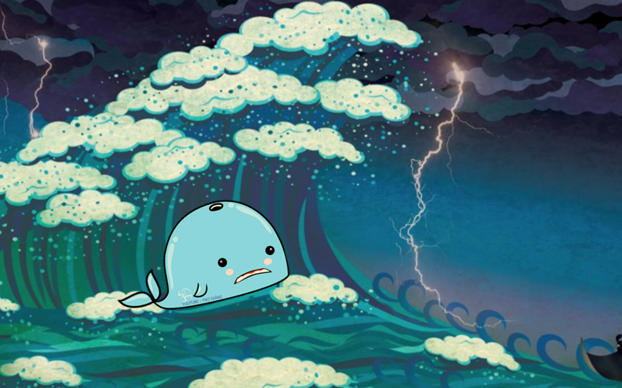
CỨU LẤY CÁ VOI

Slide 3
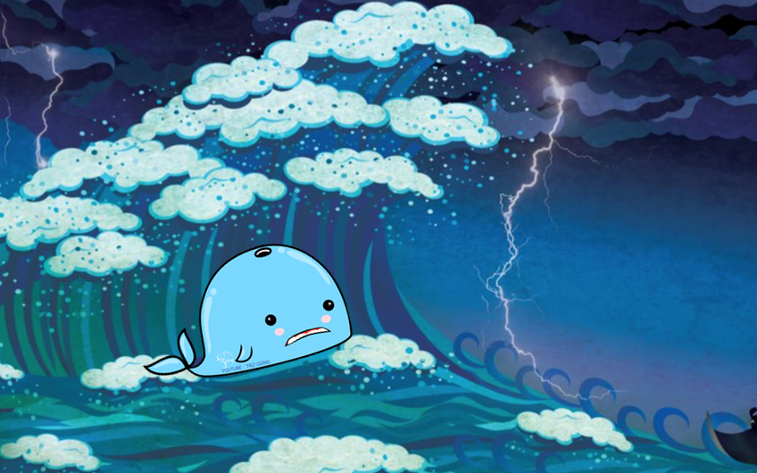
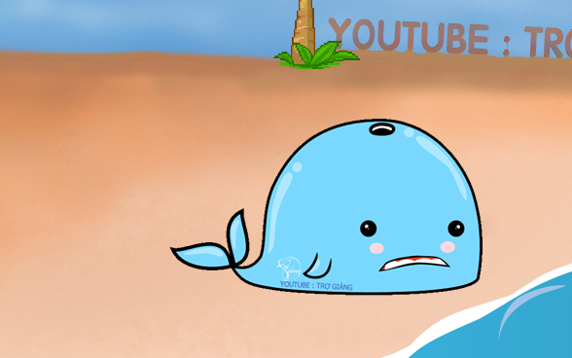
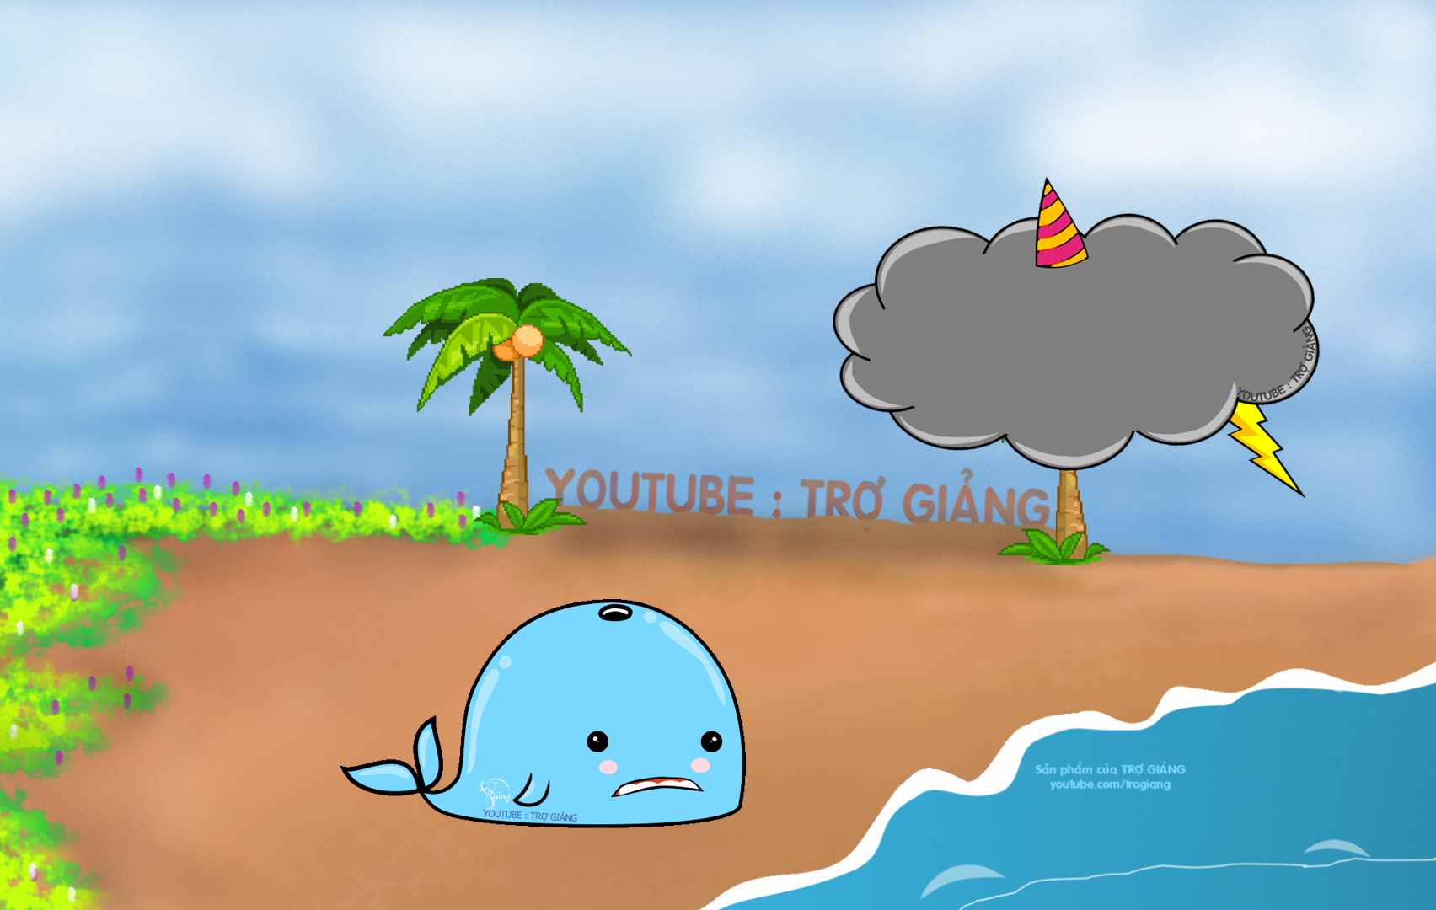
ĐÊM QUA, MỘT CƠN BÃO LỚN ĐÃ XẢY RA NƠI VÙNG BIỂN CỦA CHÚ CÁ VOI
CƠN BÃO ĐÃ CUỐN CHÚ CÁ VOI ĐI XA VÀ SÁNG DẬY CHÚ BỊ MẮC CẠN TRÊN BÃI BIỂN
MỘT ĐÁM MÂY MƯA HỨA SẼ GIÚP CHÚ NẾU CÓ NGƯỜI GIẢI ĐƯỢC CÂU ĐỐ CỦA MÂY MƯA
CÁC EM TRẢ LỜI THẬT ĐÚNG ĐỂ GIÚP CHÚ CÁ VOI TỘI NGHIỆP VỀ NHÀ NHÉ !

Slide 4
Subtitle : turn on CC
Có 4 câu hỏi, mỗi câu trả lời đúng thì mưa sẽ đổ xuống và nước biển dâng lên, hoàn thành xong 4 câu sẽ cứu được cá voi.
Chú ý vì đây là trò chơi nhân văn nên học sinh không trả lời được thì mời bạn học sinh khác trả lời cho đến khi có đáp án đúng. Vì nhiệm vụ là cùng giúp nhau giải cứu cá voi nên việc bỏ qua câu hỏi thì ý nghĩa giáo dục không tốt.

Slide 5

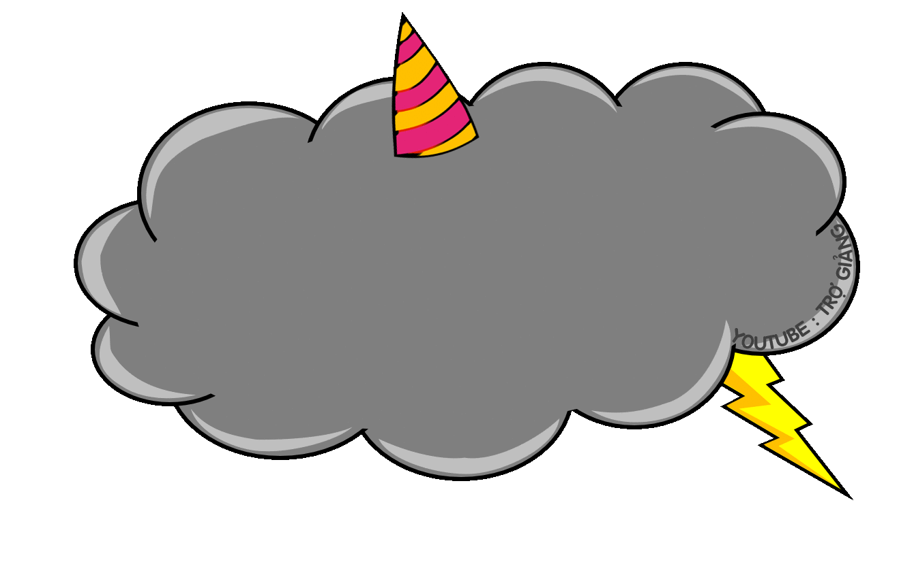




Trong bài “Bờ tre đón khách”, đã có những vị “khách” nào đến bờ tre?
Cò bạch, bồ nông, bói cá, chim cu.
CƠN MƯA SỐ 1 …

Slide 6
Trong bài “Bờ tre đón khách”, đám chim cu đã ca hát gật gù câu gì?
“Ồ, tre rất mát!”
CƠN MƯA SỐ 2 …

Slide 7
Trong bài “Bờ tre đón khách”, dáng vẻ của bác bồ nông như thế nào?
Đứng im như tượng đá
CƠN MƯA SỐ 3 …

Slide 8
Trong bài “Bờ tre đón khách”, dáng vẻ của chú bói cá như thế nào?
Bay xuống rồi
vụt bay lên
CƠN MƯA SỐ 4 …

Slide 9





BÀI 24
Bài đọc 2
CHIM SƠN CA VÀ
BÔNG CÚC TRẮNG

Slide 10

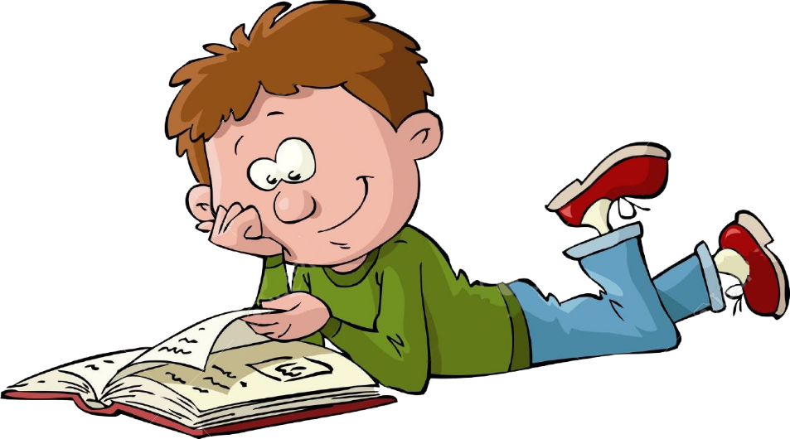




ĐỌC

Slide 11

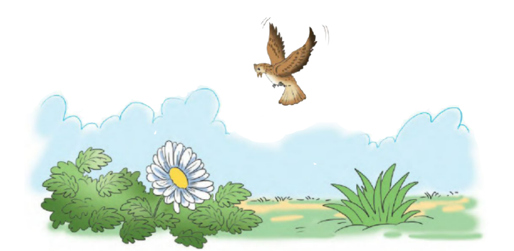
CHIM SƠN CA VÀ BÔNG CÚC TRẮNG
1. Bên bờ rào, giữa đám cỏ dại, có bông cúc trắng. Một chú sơn ca sà xuống bên hoa cúc. Chim véo von mãi rồi mới bay về bầu trời xanh thẳm.

Slide 12
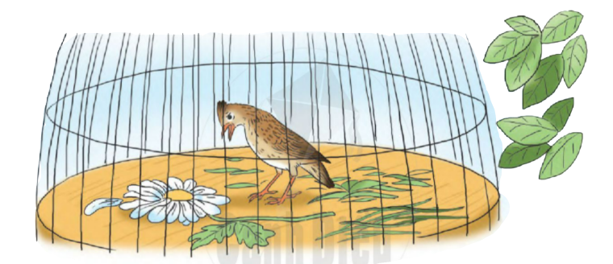
CHIM SƠN CA VÀ BÔNG CÚC TRẮNG
2. Nhưng sáng hôm sau, khi vừa xòe cánh đón bình minh, bông cúc đã nghe thấy tiếng sơn ca buồn thảm. Thi ra sơn ca đã bị nhốt trong lồng.

Slide 13
CHIM SƠN CA VÀ BÔNG CÚC TRẮNG
3. Bỗng có hai cậu bé đi vào vườn, cắt cả đám cỏ lẫn bông cúc, bỏ vào lồng sơn ca. Con chim bị cầm tù, họng khô bỏng vì khát. Nhưng dù khát, nó vẫn không đụng đến bông hoa.
Tối rồi, chẳng ai cho con chim khốn khổ một giọt nước. Đêm ấy, sơn ca lìa đời. Bông cúc héo lả đi vì thương xót.

Slide 14
CHIM SƠN CA VÀ BÔNG CÚC TRẮNG
4. Sáng hôm sau, thấy sơn ca đã chết, hai cậu bé đặt con chim vào một chiếc hợp rất đẹp và chôn cất thật long trọng. Tội nghiệp con chim! Khi nó còn sống và ca hát, các cậu đã để mặc nó chết vì đói khát. Còn bông hoa, giá mà các cậu đừng ngắt nó thì hôm nay chắc nó vẫn đang tắm nắng Mặt Trời.
Theo AN-ĐÉC-XEN (Nguyễn Văn Hải, Vũ Minh Toàn dịch)

Slide 15




CHÚ THÍCH
Véo von: (âm thanh) cao, trong trẻo.
Cầm tù: giam giữ.
Long trọng: đầy đủ nghi lễ, rất nghiêm trang.

Slide 16
LUYỆN ĐỌC TỪNG ĐOẠN
1
Bên bờ rào, giữa đám cỏ dại, có bông cúc trắng. Một chú sơn ca sà xuống bên hoa cúc. Chim véo von mãi rồi mới bay về bầu trời xanh thẳm.
Nhưng sáng hôm sau, khi vừa xòe cánh đón bình minh, bông cúc đã nghe thấy tiếng sơn ca buồn thảm. Thi ra sơn ca đã bị nhốt trong lồng.
Bỗng có hai cậu bé đi vào vườn, cắt cả đám cỏ lẫn bông cúc, bỏ vào lồng sơn ca. Con chim bị cầm tù, họng khô bỏng vì khát. Nhưng dù khát, nó vẫn không đụng đến bông hoa.
Tối rồi, chẳng ai cho con chim khốn khổ một giọt nước. Đêm ấy, sơn ca lìa đời. Bông cúc héo lả đi vì thương xót.
Sáng hôm sau, thấy sơn ca đã chết, hai cậu bé đặt con chim vào một chiếc hợp rất đẹp và chôn cất thật long trọng. Tội nghiệp con chim! Khi nó còn sống và ca hát, các cậu đã để mặc nó chết vì đói khát. Còn bông hoa, giá mà các cậu đừng ngắt nó thì hôm nay chắc nó vẫn đang tắm nắng Mặt Trời.
Theo AN-ĐÉC-XEN (Nguyễn Văn Hải, Vũ Minh Toàn dịch)
2
3
4

Slide 17
ĐỌC TOÀN BÀI
1. Bên bờ rào, giữa đám cỏ dại, có bông cúc trắng. Một chú sơn ca sà xuống bên hoa cúc. Chim véo von mãi rồi mới bay về bầu trời xanh thẳm.
2. Nhưng sáng hôm sau, khi vừa xòe cánh đón bình minh, bông cúc đã nghe thấy tiếng sơn ca buồn thảm. Thi ra sơn ca đã bị nhốt trong lồng.
3. Bỗng có hai cậu bé đi vào vườn, cắt cả đám cỏ lẫn bông cúc, bỏ vào lồng sơn ca. Con chim bị cầm tù, họng khô bỏng vì khát. Nhưng dù khát, nó vẫn không đụng đến bông hoa.
Tối rồi, chẳng ai cho con chim khốn khổ một giọt nước. Đêm ấy, sơn ca lìa đời. Bông cúc héo lả đi vì thương xót.
4. Sáng hôm sau, thấy sơn ca đã chết, hai cậu bé đặt con chim vào một chiếc hợp rất đẹp và chôn cất thật long trọng. Tội nghiệp con chim! Khi nó còn sống và ca hát, các cậu đã để mặc nó chết vì đói khát. Còn bông hoa, giá mà các cậu đừng ngắt nó thì hôm nay chắc nó vẫn đang tắm nắng Mặt Trời.
Theo AN-ĐÉC-XEN (Nguyễn Văn Hải, Vũ Minh Toàn dịch)

Slide 18
ĐỌC HIỂU

Slide 19




1. Đoạn 1 giới thiệu những nhân vật nào của câu chuyện?
Đoạn 1 giới thiệu những nhân vật của câu chuyện: chim sơn và bông cúc trắng.

Slide 20
2. Chuyện gì đã xảy ra vào ngày hôm sau?
a. Chim sơn ca: Sơn ca bị bắt, bị cầm tù trong lồng, tiếng hót buồn thảm.
b. Bông cúc trắng: Cắt bông cúc trắng bỏ vào lồng chim sơn ca.

Slide 21
3. Hành động của hai cậu bé đã gây ra chuyện gì đau lòng?
Hành động của hai cậu bé đã gây ra chuyện đau lòng: Sơn ca chết, bông cúc trắng héo tàn.

Slide 22
LUYỆN TẬP

Slide 23



1. Giả sử một cậu bé trong câu chuyện trên không muốn bắt chim sơn ca, cậu bé từ chối thế nào khi rủ bạn đi bắt chim? Chọn câu trả lời em thích:
Cậu đừng bắt chim! Hãy để nó tự do!
Không, tớ không bắt chim đâu! Tội nghiệp nó!
Chim đang bay nhảy tự do, tại sao lại bắt nó? Đừng làm vậy!

Slide 24
2. Hãy nói 1 – 2 câu thể hiện thái độ đồng tình với ý kiến trên.
VÍ DỤ:
Cậu ấy nói rất đúng. Hãy để sơn ca tự do.
Mình đồng ý với cậu. Thật tôi nghiệp sơn ca nếu cầm tù nó.

Slide 25
CỦNG CỐ, DẶN DÒ

Slide 26
HẸN GẶP LẠI CÁC EM
TRONG BÀI HỌC SAU!

